Slide 1
Jozua, de inname van nieuw gebied

Slide 2
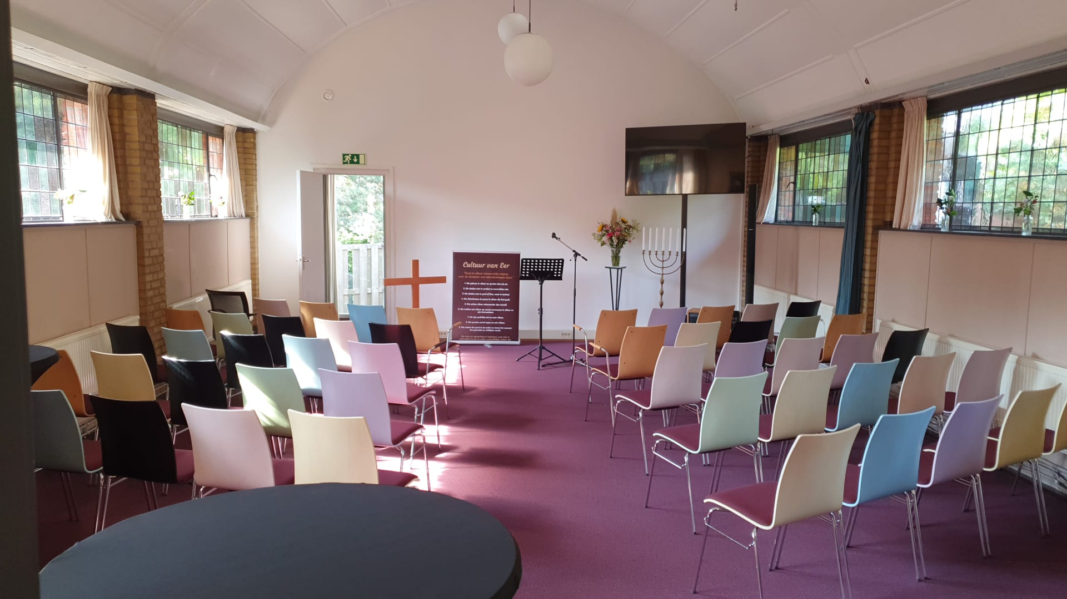
Nieuw gebied innemen met eigen gebouw voor Nehemia

Slide 3
Joel wil op een andere manier nieuw gebied innemen

Slide 4
Jozua 1:1-3
Na de dood van Mozes, de dienaar van de HEER, zei de HEER tegen Jozua, de zoon van Nun en de rechterhand van Mozes:
₂‘Nu mijn dienaar Mozes is gestorven, moet jij je gereedmaken om met heel dit volk de Jordaan over te trekken. Ga naar het land dat Ik het volk van Israël zal geven. ₃Elk stuk grond dat jullie zullen betreden geef Ik jullie, zoals Ik Mozes heb beloofd.

Slide 5
Jozua 3:5-11 ‘U zult merken dat de levende God in uw midden is
En Jozua zei tegen het volk: ‘Reinig u, want morgen zal de HEER in uw midden wonderen verrichten.’ Zeg tegen de priesters die de ark van het verbond dragen dat ze, zodra ze bij de oever van de Jordaan zijn gekomen, in het water moeten blijven staan.’
Jozua riep toen het volk bij elkaar en zei: ‘Luister naar de woorden van de HEER, uw God.’ En hij vervolgde: ‘U zult merken dat de levende God in uw midden is en beseffen dat Hij het is die de Kanaänieten en de Hethieten, en alle … ieten voor u op de vlucht zal jagen.
De ark van het verbond met de Heer van de hele aarde gaat immers voor u uit de Jordaan in.

Slide 6
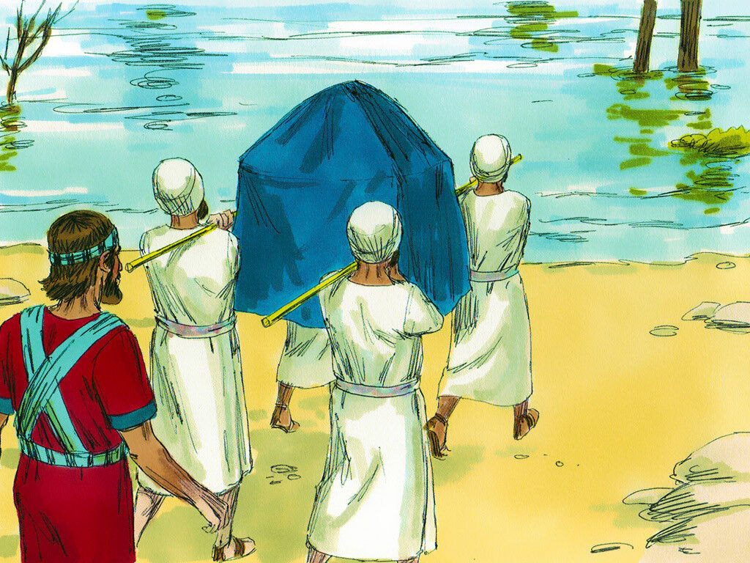
Onderwerp 1
Onderwerp 2
Onderwerp 3
Onderwerp 4
Onderwerp 5

Slide 7
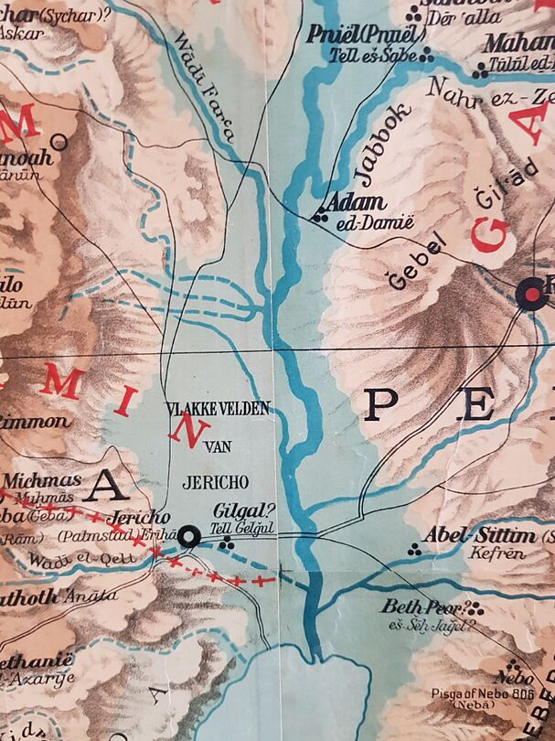
Adam het water stopt
Oversteek bij Gilgal richting Jericho

Slide 8
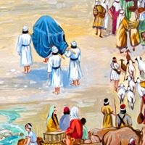

Slide 9
Num.4:5,6
‘Bij het opbreken van de legerplaats zullen Aäron en zijn zonen naar binnen gaan (in de tabernakel) en het bedekkend voorhangsel afnemen, en daarmee de ark der getuigenis bedekken;
daarover zullen zij een bedekking van tachasvel (zwart leer, mogelijk zeekoeienvel) leggen,
en daarover een kleed, geheel van blauwpurper spreiden en de draagstokken aanbrengen.’

Slide 10
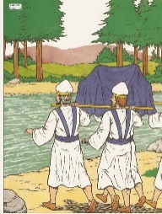
Ik verzeker het jullie nogmaals: als 2 van jullie hier op aarde eensgezind om iets vragen, wat het ook is, dan zal Mijn Vader in de hemel het voor jullie laten gebeuren. Want waar 2 of 3 mensen in Mijn naam samen zijn, ben Ik in hun midden.
Matt.18:18-20

Slide 11
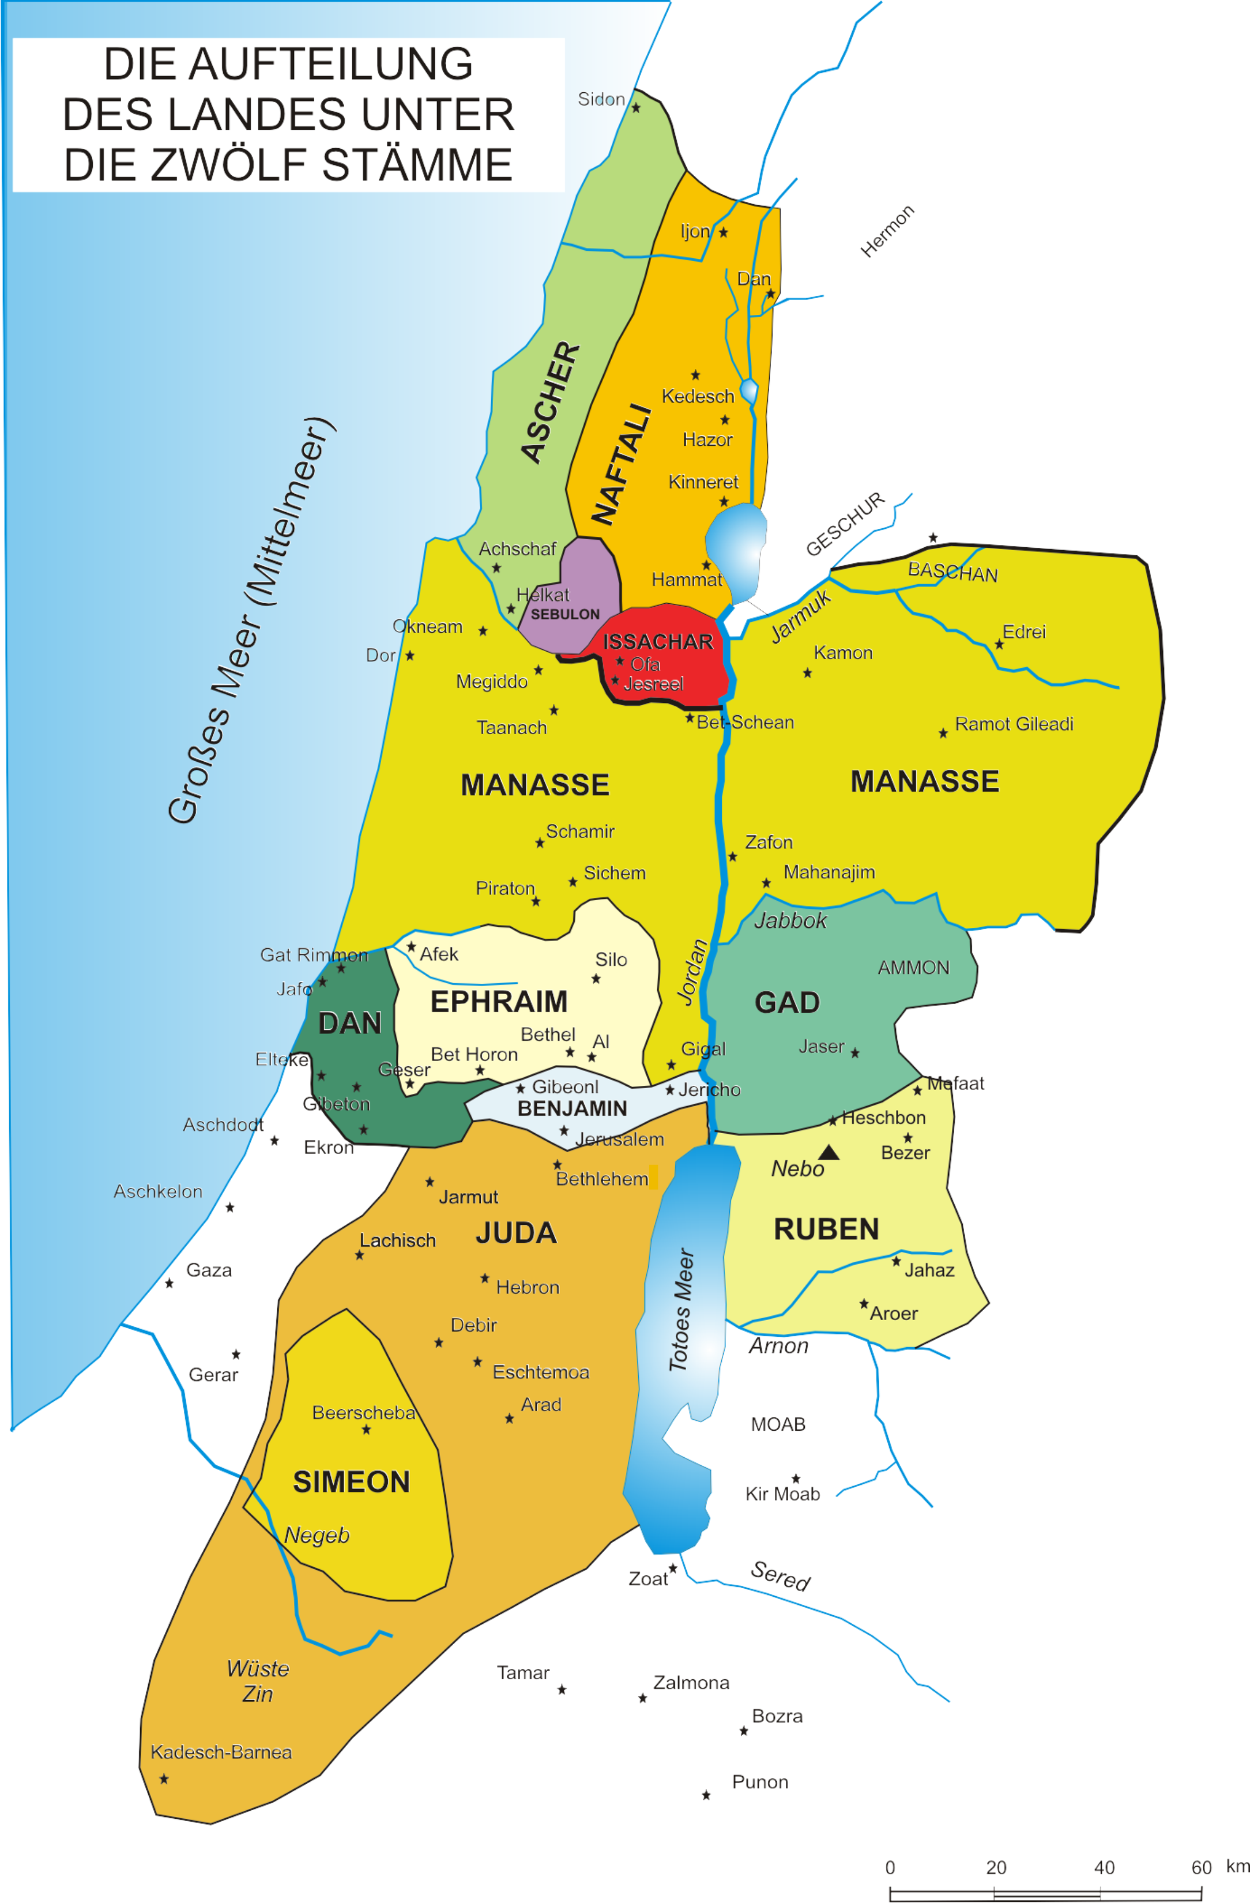
Verdeling van de 12 stammen van Israel

Slide 12
Tegen de stammen Ruben en Gad en de eerste helft van de stam Manasse zei Jozua:
Jozua 1:12-15
‘Houd u aan de opdracht die Mozes, de dienaar van de HEER, u gegeven heeft. Mozes heeft gezegd: “de HEER, uw God, zal u vrede schenken en u dit gebied geven.” En Mozes zei verder dat uw vrouwen, kinderen en vee in dit gebied mogen blijven dat Hij u aan deze zijde van de Jordaan heeft toegewezen. Maar alle weerbare mannen onder u moeten hun broeders in slagorde voorgaan in de strijd om ze te steunen, totdat de HEER u allemaal vrede geeft en ook zij het gebied in bezit hebben genomen dat de HEER, uw God, hun geeft. Pas dan mag u teruggaan en uw eigen gebied in bezit nemen dat Mozes, de dienaar van de HEER, u ten oosten van de Jordaan heeft toegewezen.’

Slide 13
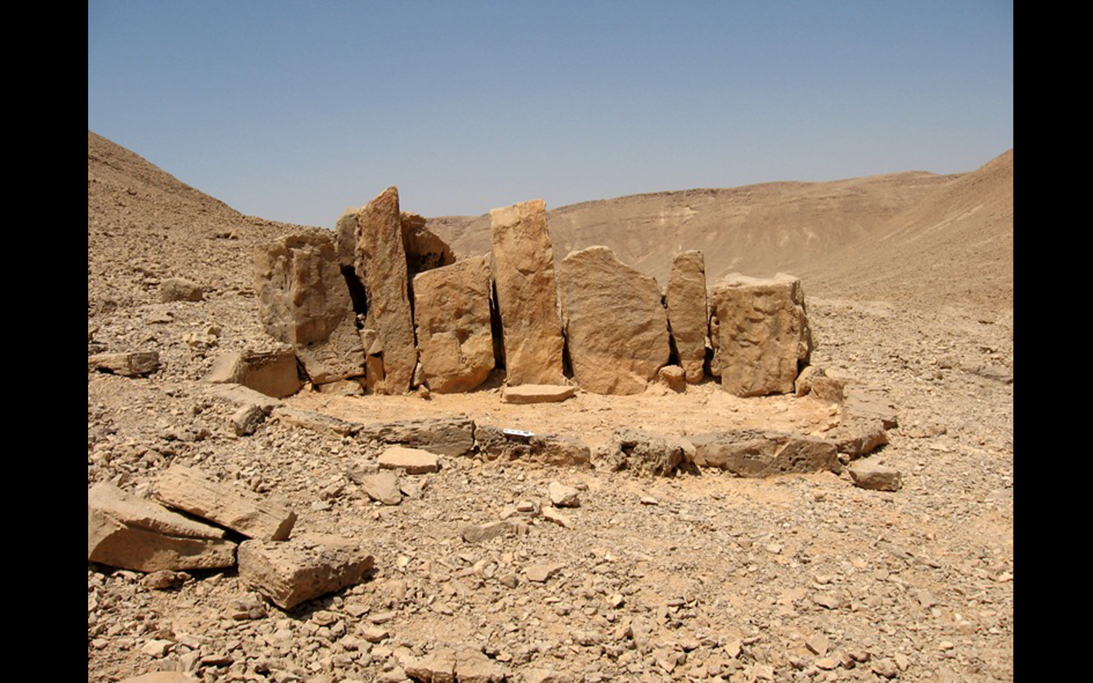

Slide 14
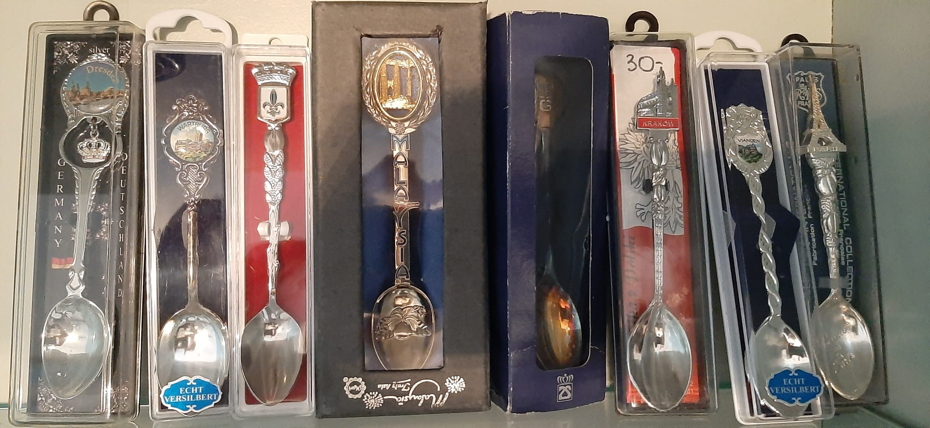

Slide 15
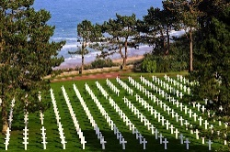
Gedenk stenen - gedenk plaatsen

Slide 16
Waarom staan die stenen daar ?

Slide 17
samenvatting
Gemeente Joel gaat het nieuwe gebied innemen.
Elk nieuw gebied geef Ik jullie, zegt God.
De ARK van de Heer van de hele aarde gaat voorop.
Herkennen anderen onze hemelblauwe roeping?
SAMEN optrekken, elkaar steunen naar het nieuwe gebied!

